Slide 1

Projet 3 : Concevez une application de santé publique
Openclassrooms
Formation Data Scientist
Serge Davister , février 2023

Slide 2


Tâches à réaliser.
1) Traiter le jeu de données :
réfléchir à une idée d’application,
Repérer des variables pertinentes pour les traitements à venir, et nécessaires pour votre idée d’application.
nettoyer les données en :
Mettre en évidence les éventuelles valeurs manquantes, avec au moins 3 méthodes de traitement adaptées aux variables concernées,
identifier et quantifier les éventuelles valeurs aberrantes de chaque variable.
Automatiser ces traitements pour éviter de répéter ces opérations.
2) produire des visualisations afin de mieux comprendre les données. Effectuer une analyse univariée pour chaque variable intéressante.
3)Confirmer ou infirmer les hypothèses à l’aide d’une analyse multivariée. Effectuer les tests statistiques appropriés pour vérifier la significativité des résultats.
4) Justifier votre idée d’application. Identifier des arguments justifiant la faisabilité (ou non) de l’application à partir des données Open Food Facts.
5) Rédiger un rapport d’exploration et pitcher votre idée durant la soutenance du projet

Slide 3

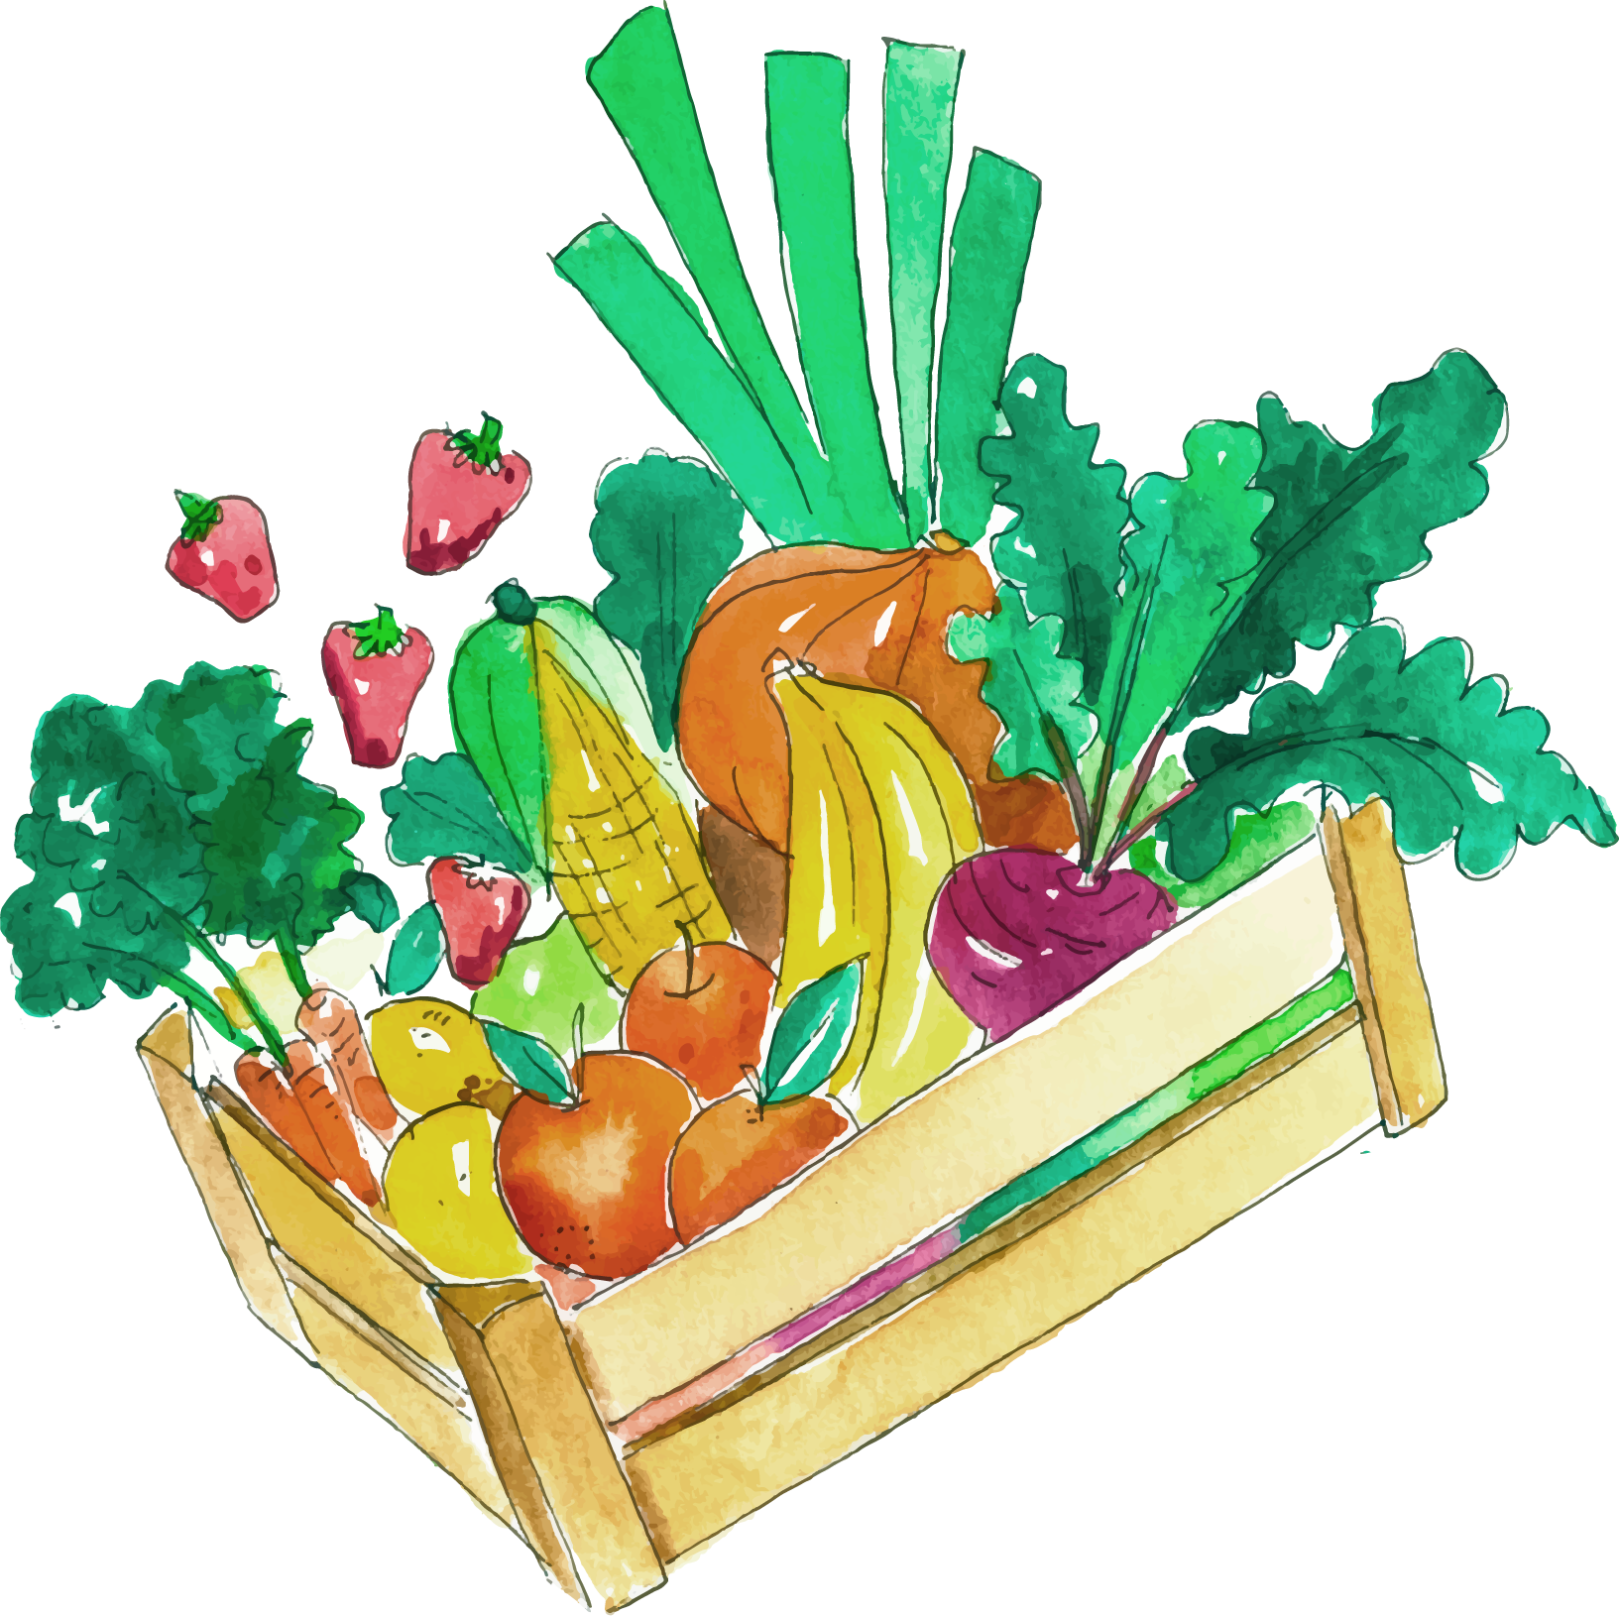
une application :
Manger sainement pour éviter la prise de poids !
Pour perdre du poids, il est nécessaire de réduire très progressivement la quantité d’énergie absorbée.
Des prescriptions diététiques vous permettent de réduire la quantité d’énergie que vous consommez. Pour cela, les professionnels (médecin nutritionniste ou diététicien) réalisent une enquête alimentaire afin d’évaluer vos habitudes alimentaires.
Mieux vaut prévenir que guérir !
Pratiquement , lors de vos achats, vous scannez le barcode d’un produit avec votre téléphone et l'application vous propose le(s) produit(s) équivalent(s) contenant le moins de graisse et de sucre par 100 g ou 100ml .

Slide 4
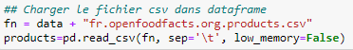
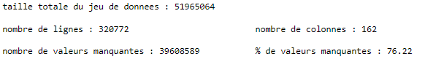


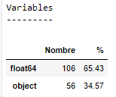
Nettoyage des données
Le jeu de données Open Food Facts est chargé via un fichier csv
Il y a plus de 75 % de valeurs manquantes.

Slide 5

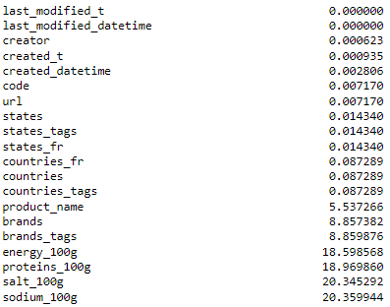
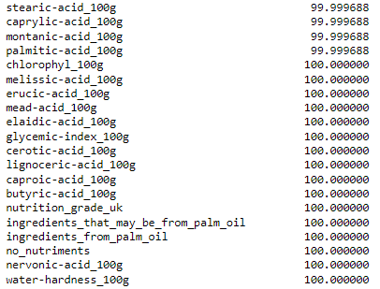
% de valeurs manquantes au départ
Les 20 colonnes les plus documentées
Les 20 colonnes les moins documentées
Seules 2 colonnes sont complètes. 16 colonnes sont totalement vides

Slide 6
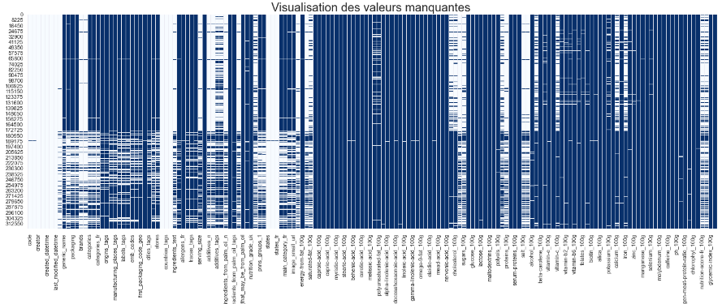
Heatmap des valeurs manquantes à l’origine

Slide 7

Nettoyage des données
Le dataframe contient les données de différents pays. les deux pays les plus présents sont les USA et la France
most_common_word(products["countries_tags"])
USA : 173467
France : 98439
Switzerland : 16929
Germany : 8460
U-K : 5626
Spain : 5393
Belgium : 3456
Australia : 2149
Italy : 1364
Russia : 1362
Nous sommes en France . J’ai donc choisi de conserver les produits vendus en France métropolitaine.
colonne countries: list of countries where the product is sold

Slide 8
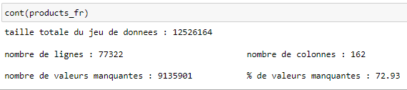
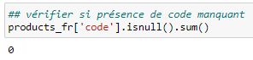
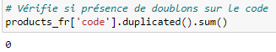
Après filtrage des produits vendus en France
La colonne code produit ne présente plus de valeurs manquantes ni de doublons et peut être utilisée comme clé primaire ou index pour la suite.

Slide 9
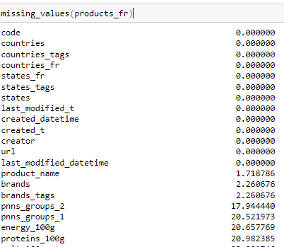
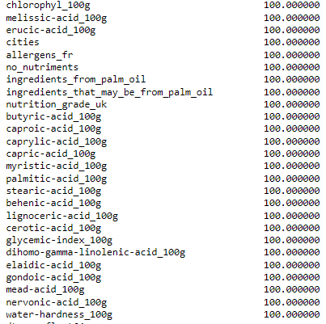
les valeurs manquantes après la sélection du pays
13 colonnes sans valeurs manquantes
Et 26 colonnes vides

Slide 10
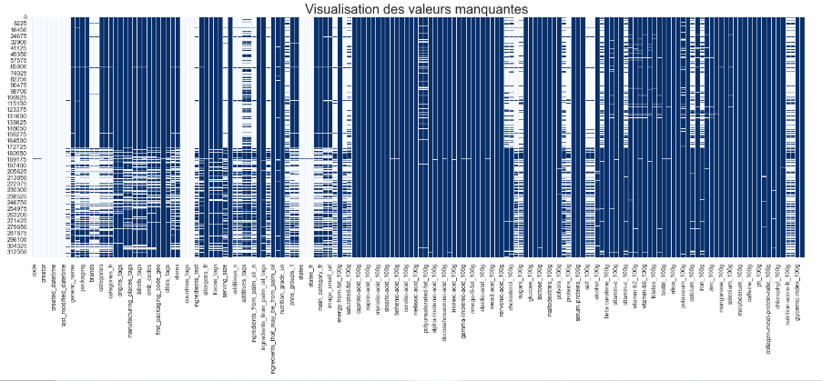
Heatmap des valeurs manquantes après sélection du pays

Slide 11
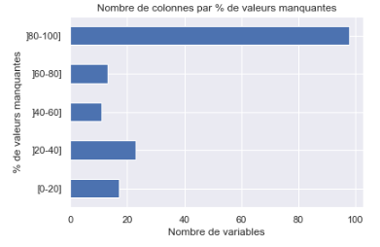
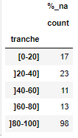
Regroupons les valeurs manquantes par tranche
Il y a 111 colonnes qui ont au moins 60% de valeurs manquantes

Slide 12
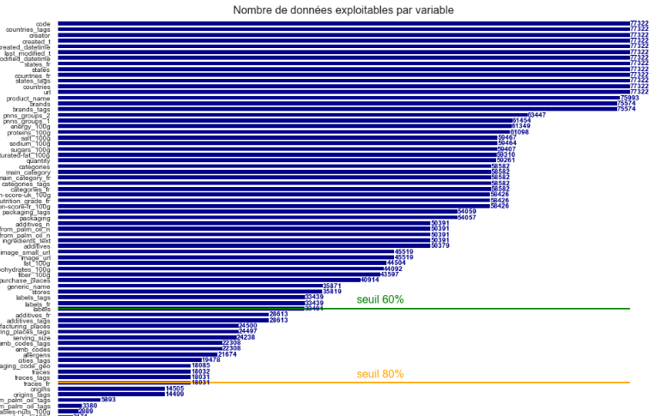
Seuil pour les valeurs manquantes
Je conserve les 51 variables qui ont au maximum 60% de valeurs manquantes (au dessus de la droite 60%)

Slide 13
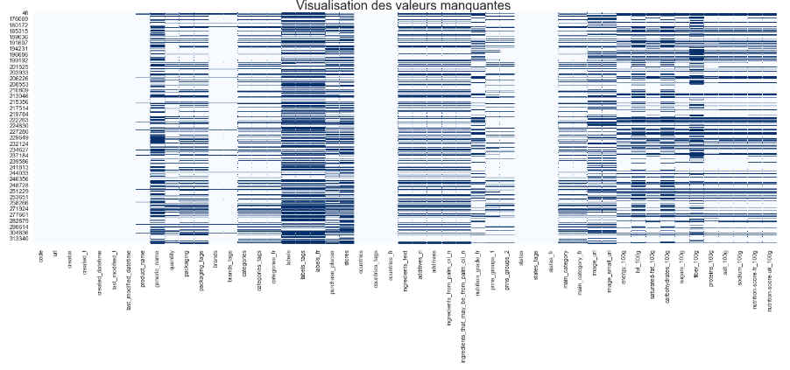
Heatmap des valeurs manquantes après la sélection des colonnes

Slide 14
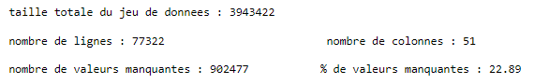
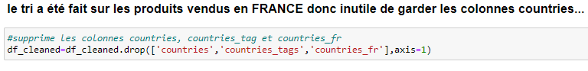
Taille du dataframe après sélection des colonnes
Après ce 1er nettoyage nous allons poursuivre en regardant chaque variable individuellement .

Slide 15
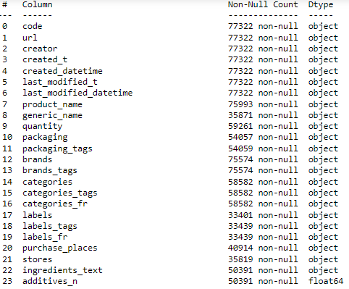
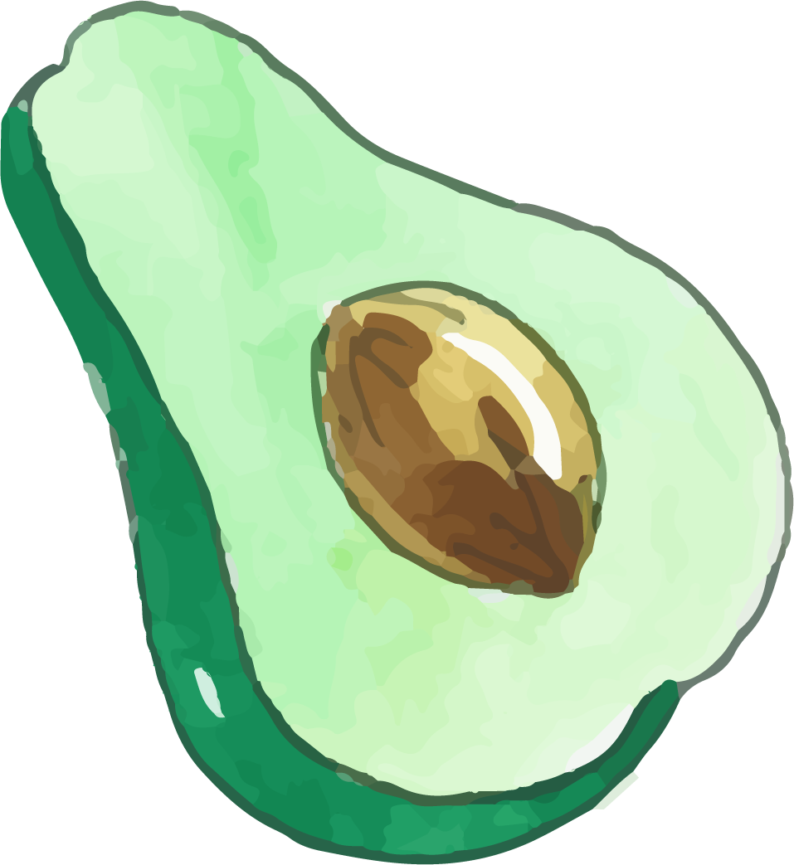
sélection variables pertinentes pour la suite
Je conserve à ce stade de l’étude
Je conserve created datetime et je change le type en date

Slide 16
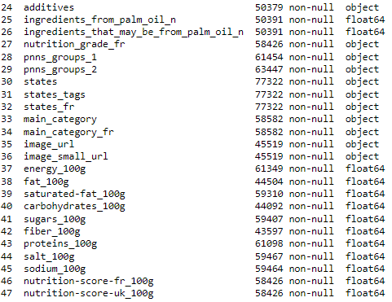
Suite de la sélection des variables pertinentes
Nutrigrade A,B,C,D,E
Groupes d’aliments
+ energy_100g en kilo joules
+ nutriments pris en compte pour le calcul du nutrition_score
+nutrition_score
Nous conservons à ce stade 24 variables

Slide 17
Quelques actions effectuées pendant le nettoyage des données
Imputation de valeurs manquantes par une constante pour des variables objects
Suppression des produits non alimentaires
En python ,renommer des colonnes pour éviter les ‘-’
Il y a 1323 noms de produits manquants.Je supprime les lignes avec les valeurs nan car il est primordial d’avoir un nom de produit pour caractériser chaque ligne du jeu de données.
Regardons à présent, les valeurs manquantes et les outliers dans les variables numériques

Slide 18
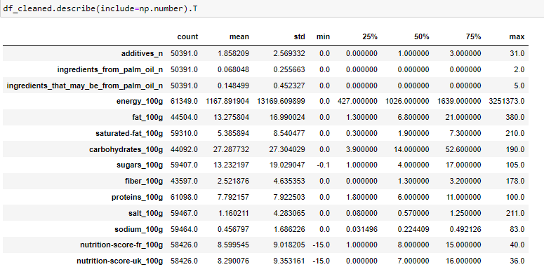
Data inspection
On observe des valeurs anormales qui sont physiquement impossibles.Ces valeurs aberrantes apparues suite à un mauvais encodage doivent être corrigées. Il peut s’agir :
De valeurs négatives sur des nutriments ,de valeurs supérieures à 100g pour 100g de nutriment ou des valeurs qui sont physiquement impossibles comme la somme des nutriments =0 ou > 100g...

Slide 19
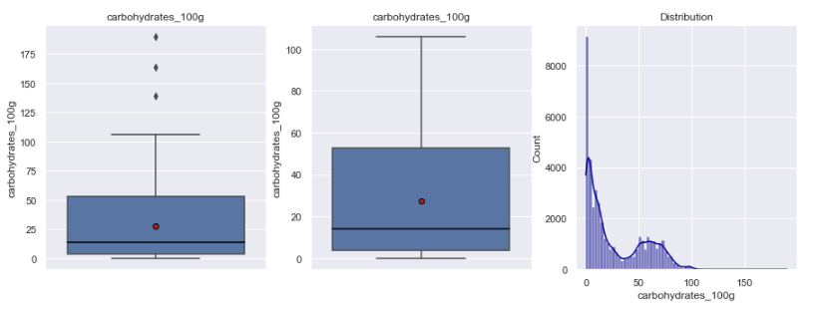
Data inspection
Le boxplot donne une autre représentation des outliers ainsi la position de la médiane( et de la moyenne) à l’intérieur de l’espace interquartile
L’ histplot renseigne sur la forme de la distribution des données

Slide 20
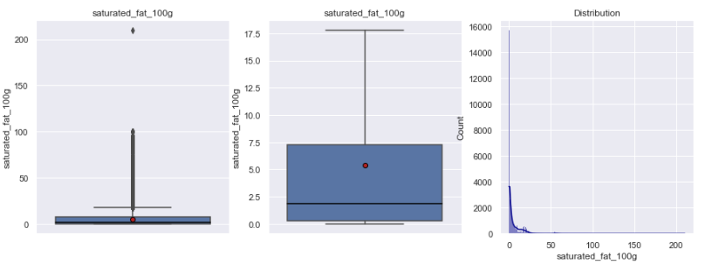
Data inspection
Un autre exemple avec la variable saturated_fat_100g. Nous allons nous intéresser aux valeurs aberrantes et nettoyer ces colonnes

Slide 21
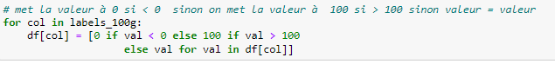
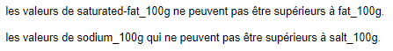
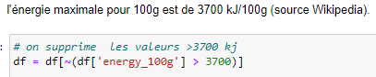
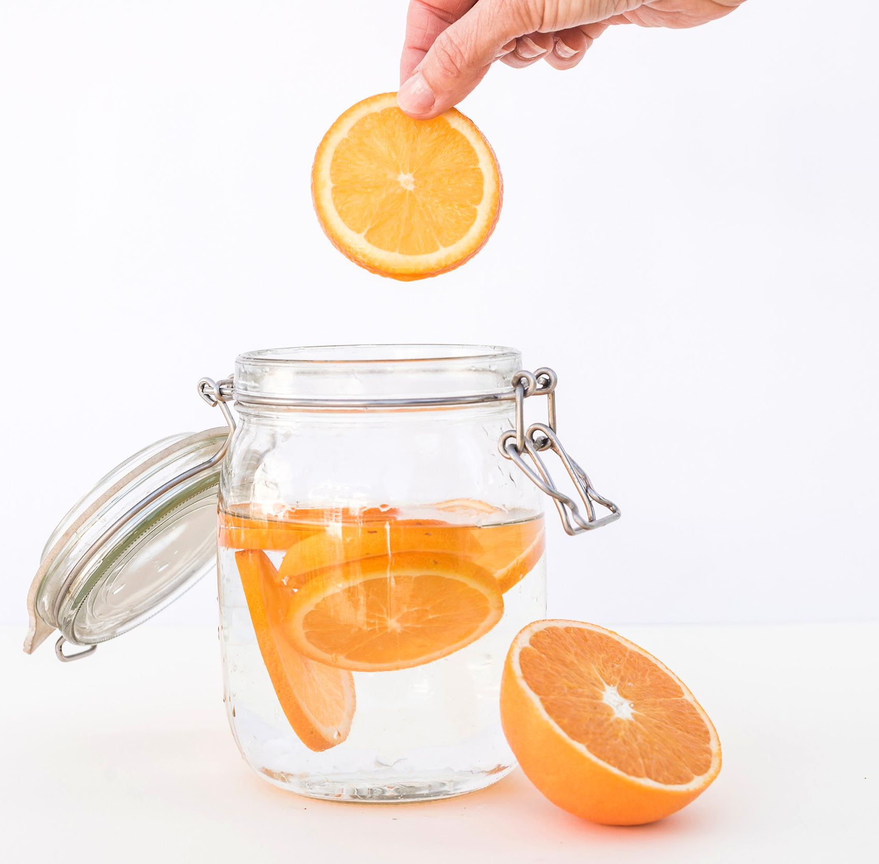
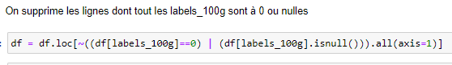
Nettoyage des données numériques
Bornage des valeurs dans [0,100]

Slide 22
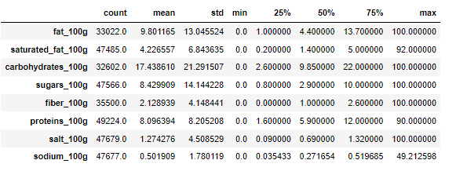
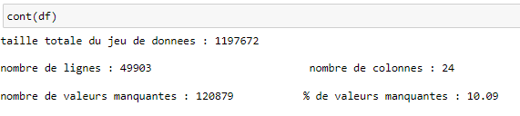
Nettoyage des données numériques
Vérifions que tout est correct

Slide 23
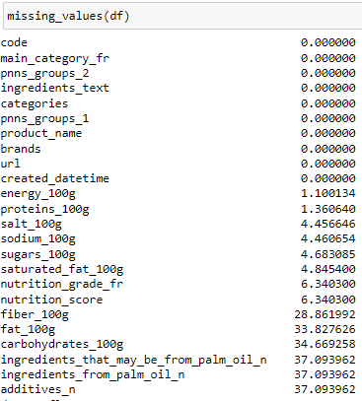
les valeurs manquantes après le nettoyage des valeurs aberrantes

Slide 24
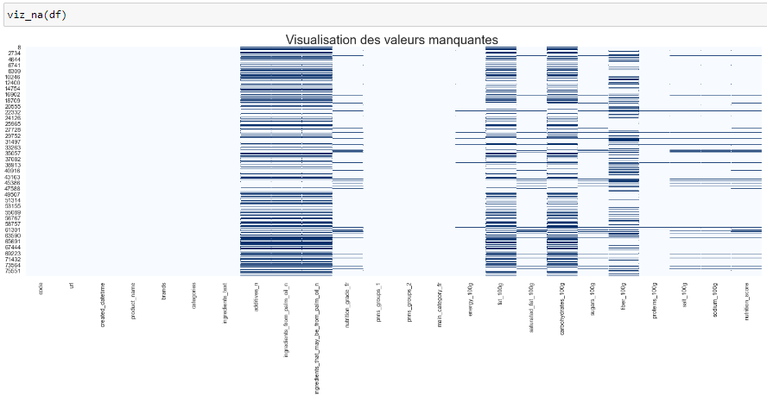
Heatmap des valeurs manquantes après nettoyage des valeurs aberrantes

Slide 25
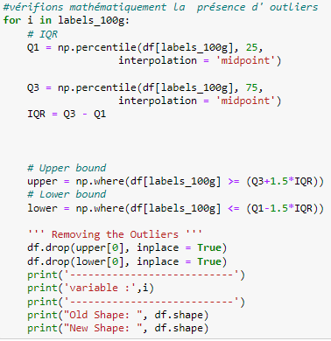
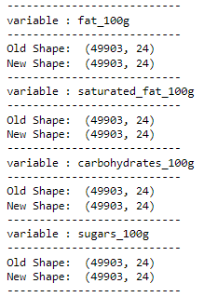
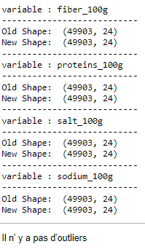
Nous avons enlevé les valeurs aberrantes.Vérifions la présence d’outliers.
Toutes les valeurs se trouvent dans l’intervalle [ Q1-1,5*IRQ , Q3 + 1,5*IRQ ]

Slide 26
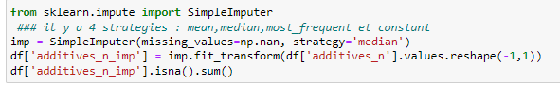
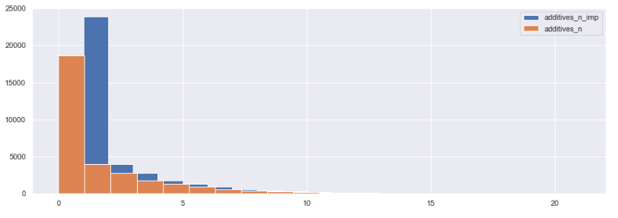
Les variables discretes comme additives_n , ingredients_from_palm_oil_n et ingredients_that_may_be_from_palm_oil_n.
Ce sont des variables discrètes (valeurs entières).Pour imputer les valeurs manquantes il ne faut pas utiliser la moyenne qui donnerait des valeurs décimales. On pourrait par contre utiliser la médiane pour l’exercice.
Pour les 2 variables palm_oil_n , j’ai considéré que si la valeur n’était pas renseignée alors c’est qu’il n’y avait pas d’ingrédient.

Slide 27
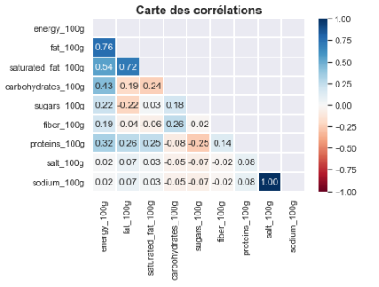
Matrice de corrélation des valeurs de nutriments et de quantité d’energie
On peut noter :
Une corrélation positive importante entre fat_100g et energy_100g
Une corrélation positive importante entre fat_100g et saturated_100g
Une corrélation parfaite entre sodium_100g et salt_100g .Je ne conserve que sodium_100g pour la suite

Slide 28
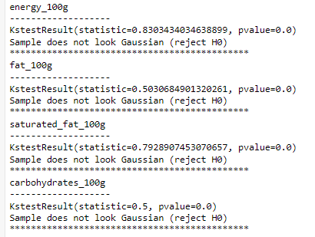
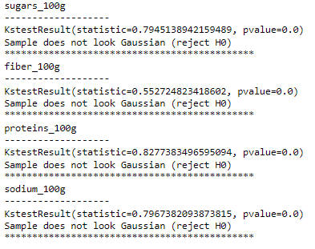
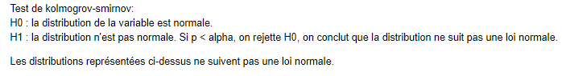
Vérifions si les données sont distribuées selon une loi normale
Le test confirme les visualisations des boites à moustaches et histogrammes.

Slide 29
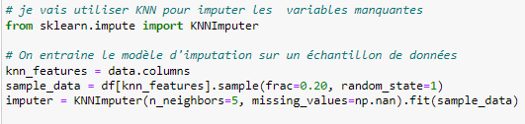
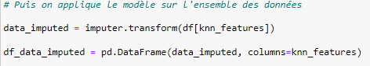
Imputation des données manquantes avec KNN
On vérifie les distributions obtenues après knn

Slide 30
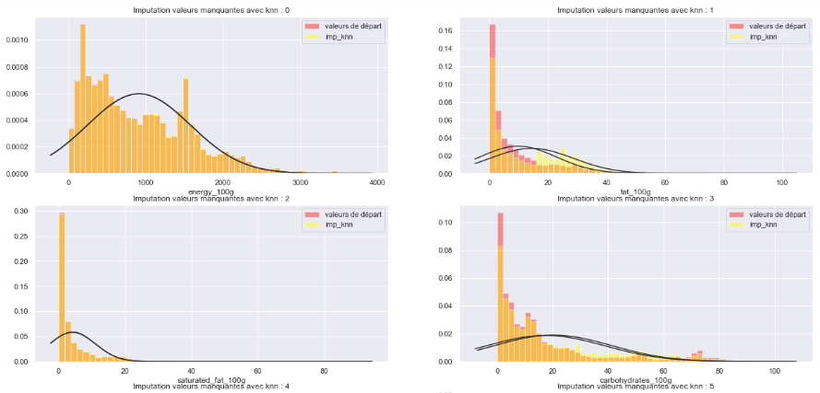
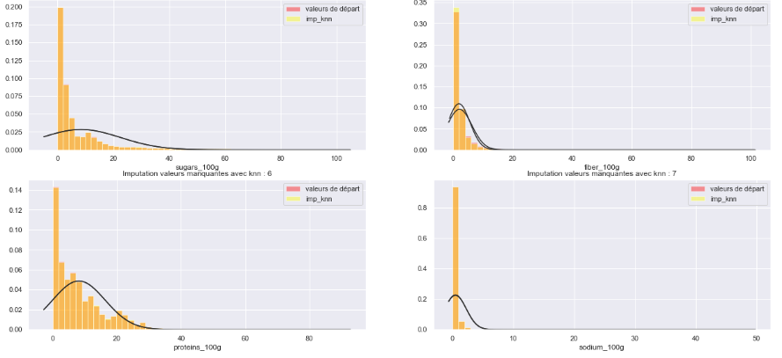
Imputation des données manquantes avec KNN
L'imputation des valeurs manquantes n'a pas modifié les distributions. Les courbes sont pratiquement identiques avant et après transformation (sauf pour la variable fat_100g). Nous pouvons charger les valeurs imputées dans notre dataframe

Slide 31
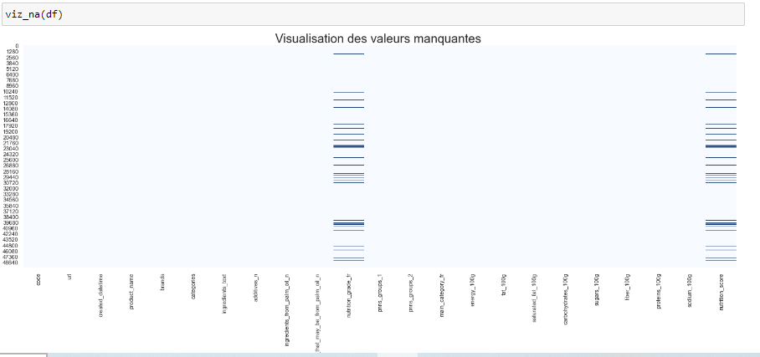
Heatmap des valeurs manquantes après KNNimputer

Slide 32
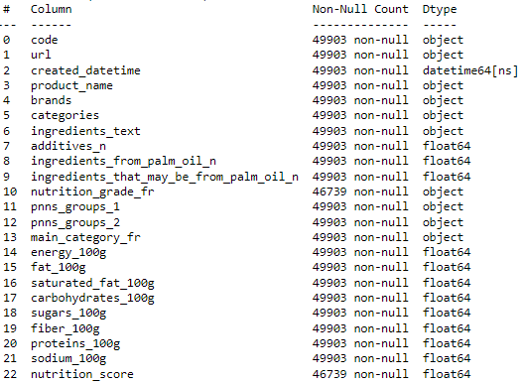
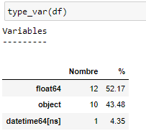

Jeu de données après les différentes étapes du nettoyage

Slide 33

Intéressons nous à l’évolution des enregistrements de produits

Slide 34



Regardons quelques corrélations

Slide 35


Corrélation entre energy_100g et fat_100g
Régression linéaire simple sur ce nuage de points
La répartition des points fait penser à une droite
Les p-valeurs sont inférieures à 5 %. À un niveau de test de 5 %, on rejette donc l'hypothèse selon laquelle le paramètre est égal à 0 : les paramètres sont donc significativement différents de 0. Ici, on voit que la variable fat_100g est significative.

Slide 36


Régression linéaire entre energy_100g et fat_100g
On peut également représenter les valeurs ajustées en fonction des valeurs observées :
La droite qui s'affiche est la première bissectrice. Si le modèle était parfait, les valeurs réelles et les valeurs ajustées seraient égales, donc sur un tel graphique, les points seraient alignés sur la droite d'équation 𝑦=𝑥 , soit la première bissectrice.

Slide 37


Résidus du modéle de régression linéaire entre energy_100g et fat_100g
On pourrait utiliser la régression linéaire pour déterminer la quantité de fat_100g

Slide 38


Corrélation entre le groupe pnns_groups_1 et l energy_100g
Nombre pour le nom des produits et moyenne pour les nutriments

Slide 39

Corrélation entre le groupe pnns_groups_1 et l energy_100g
Y-a t-il un lien entre la catégorie de produits et la quantité d'énergie par 100 grammes ?
Il faut répondre à cette question pour voir si l'idée d'application est réalisable.
il y a des différences très importantes entre les différentes catégories. On voit notamment que les moyennes et les étendues de fruits and vegetables et de beverage sont nettement inférieures à celles des autres catégories.
La question est de savoir si ces écarts sont significatifs ou pas.

Slide 40

Vérifions si les 2 variables energy_100g et pnns_group_1 sont liées
C'est l'ANOVA qui nous permettra de répondre à cette question.
.
La p-valeur de ce test ( 0.00 ) est très largement inférieure à 5 %. On rejette donc l'hypothèse H0 selon laquelle les moyennes sont semblables .Il y a ici un lien significatif entre l'energy_100g et le pnns_groups_1
Autrement dit la quantité d'énergie contenue dans 100g d'aliment est étroitement liée au groupe de cet aliment

Slide 41

Corrélation entre le groupe pnns_groups_1 et la quantité de graisse et entre le le groupe pnns_groups_1 et la quantité de sucre
lien entre la catégorie pnns_groups_1 et fat_100g
lien entre pnns_groups_1 et sugars_100g

Slide 42


Vérifions la liaison entre ces variables
Les résultats des tests d'anova indiquent que:
pvalue< 5% donc on rejette l'hypothèse H0 selon laquelle les moyennes sont semblables .
Il y a ici un lien significatif entre la quantité de graisse par 100g (fat_100g) et la catégorie d'aliment( pnns_groups_1)
De même , il y a un lien significatif entre la quantité de sucre par 100g(sugars_100g) et la catégorie d'aliment( pnns_groups_1)

Slide 43

Distribution de la variable sugar_100g dans chaque groupe d’aliments
Regardons à présent la présence de outliers pour le sucre dans les différentes catégories.On observe de nombreux outliers qui correspondent à des produits à teneur en sucre trop élevée. Donc l'application devrait être en mesure de proposer dans chaque catégorie un ou plusieurs produits à teneur en sucre réduite.

Slide 44

Distribution de la variable fat_100g dans chaque groupe d’aliments
Distribution de fat_100g par groupe de produit
Les constatations sont identiques.
L’application a de nombreuses possibilités . Elle propose un produit moins gras ou moins sucré et donc moins calorique dans chaque groupe d’aliments, l’idée étant d’absorber moins d’énergie pour éviter la prise de poids.

Slide 45



Les 2 variables qualitatives pnns_groups_1 et le nutrition_grade
Le nutrition_grade est la représentation de la valeur du nutri score . Il y a 5 modalités nommées A,B,C,D,E
pnns_group_1 est une variable qualitative nominale et nutrition_grade est une variable qualitative ordinale.
Existe t-il une corrélation entre ces 2 variables ?

Slide 46


Tableau de contingence et histogramme empilé
Les modalités ne sont pas représentées uniformément dans les differents groupes d’aliments. De plus, l’histogramme montre des groupes de produits dans lesquels certaines modalités de nutrition_grade ne sont pas présentes.
Par Exemple, modalités D et E dans Fruits and vegetables

Slide 47

relation entre les 2 variables qualitatives nutrition_grade et pnns_group_1
Y-a-t-il un lien entre la classe du nutrition_grade et la catégorie d'aliments?
Effectuons un test du chi-2 pour vérifier l'indépendance des 2 variables.
hypothèse nulle H0 : il n'y a pas de relation entre la classe du nutrition_grade et la catégorie de d'aliments.Les variables sont indépendantes. Dans ce cas,la p-value calculée sera >= 5%
hypothèse alternative H1 : il y a une relation entre la classe du nutrition_grade et la catégorie de d'aliments.Les variables ne sont pas indépendantes. (la p-value calculée sera < 5%
la valeur de p(=0) est < 0.05 --> On rejete H0 , l'hypothèse que les 2 variables sont indépendantes.
Le test démontre un très fort lien entre la classe du nutrition_grade et la catégorie de d'aliment.
Ces deux variables ne sont, donc, pas indépendantes, mais étroitement liées.

Slide 48



ACP sur le jeu de données nettoyé
J’ai réalisé une acp centrée normée sur les variables continues du dataframe nettoyé.
Les variables sont décorrelées après l’acp

Slide 49


Quelques attribut du modele PCA
Les valeurs de la variance expliquée par composante se trouvent dans l’attribut pca.explained_variance_ratio_ après le calcul de l'ACP.
Les 4eres composantes principales expliquent 78% de la variance

Slide 50


Autres attributs de l’ acp et représentation graphique
Le tableau numpy résultant de l'attribut component_ d'un modele ACP nous indique dans quelle mesure le vecteur de chaque composante principale est affectée par chaque variable originelle. Ici on a :
Composante principale 1 =0.59117608 *energy_100g + 0.54154187 * fat_100g + 0.4590363 * saturated_fat ....

Slide 51

Utilisation de l’ACP pour la réduction des dimensions
Je vais utiliser la propriété de l'ACP de capter une partie importante de la variance des données pour réduire le nombre de mes variables.
Dans cet exercice , nous avons au départ 8 variables continues que nous allons réduire à 4 en captant 78 % de la variance expliquée.

Slide 52


Affichage des plans factoriels
Observations sur le 1er plan factoriel :
energy-kcal_100g , fat_100g et saturated-fat_100g ont une forte corrélation positive avec la composante F1
carbohydrates_100g ,sugar_100g et fiber_100g ont une forte corrélation positive avec la composante F2
nutrition_score est pratiquement perpendiculaire à sugar_100g et à carbohydrates_100g la corrélation entre eux est quasi inexistante. Il n'y a pas de corrélation négative avec la composante F1

Slide 53


Représentation des individus et des nutri_scores

Slide 54









Intention d’achat sur ce produit : mousse au chocolat
Produit recommandé
Produit alternatif
3254560208889
3222476107282
3265774405414

